Slide 1
O papel das associações científicas na ciência e na sociedade
Ana Delicado (ICS-UL) e Raquel Rego (SOCIUS-ISEG)
ISEG, 7 de Maio de 2013

Slide 2
O projecto de investigação
SOCSCI - Sociedades Científicas na Ciência Contemporânea
Duração: março de 2010 - agosto de 2012
Objectivos: (a) traçar um panorama das sociedades científicas em Portugal e (b) estudar o comportamento associativo dos cientistas e respectivas representações, de forma a compreender o papel das associações científicas na ciência
Equipa: Ana Delicado (coordenadora), Raquel Rego, Cristina Palma Conceição, Inês Pereira, Cristiana Bastos, Luís Junqueira e Patrick Figueiredo
Centros de investigação parceiros: ICS-UL, CIES-IUL, SOCIUS-ISEG
Financiamento: FCT

Slide 3
Metodologia
Recenseamento de associações científicas (N=443/365)
Análise dos estatutos das associações científicas (N=262)
Inquérito a associações científicas (N=107)
Estudos de caso (N=24)
Estudos históricos (Academia das Ciências de Lisboa; Sociedade de Geografia de Lisboa; ADCT)
Inquérito a práticas associativas dos cientistas (N=862)

Slide 4
Associações científicas em Portugal

Slide 5
Associações por disciplina

Slide 6
Tipologia de Associações Científicas
Ciência
Sociedades Científicas Disciplinares
Associações de Divulgação Científica
Associações de Profissionais Científicos
Profissão
Sociedade

Slide 7
Associações por tipo

Slide 8
Papéis das associações científicas
Circulação da informação entre pares
Promoção da investigação científica
Divulgação científica
Aconselhamento de políticas
Representação de interesses
Regulação ética
Perspectiva organizacional
Relações Inter-organizacionais

Slide 9
Circulação da informação entre pares
Organização de congressos
Publicação científica

Slide 10
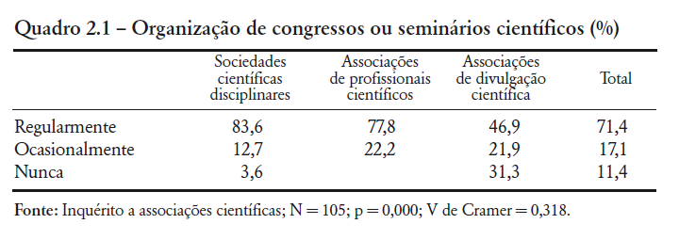
Congressos

Slide 11
Congressos
…é um sítio onde as pessoas todas se encontram, é uma oportunidade de convivermos, de trocarmos impressões, e de falarmos de várias coisas, enfim de a gente se encontrar, pois de outra maneira é difícil encontrar um sítio onde se encontram mais neurologistas naturalmente, e portanto, isto é importante para as pessoas conversarem, para trocar ideias, para falar de tudo, das coisas mais importantes, menos importantes, até de ensaios clínicos, e de trabalhos, só em termos sociais a gente fica a saber o que é que se passa.
[entrevista Sociedade Portuguesa de Neurologia]

Slide 12
Congressos
... como a oferta do ponto de vista científico é tão grande hoje em dia que, os próprios investigadores que, apesar de serem sócios da SPECO, preferem que, não tendo nem financiamento, nem tendo tempo para irem a todas as reuniões que existem hoje em dia, a nível internacional, antes querem apresentar o resultado do seu trabalho em reuniões internacionais do que em reuniões nacionais, e foi isso que começou a levar a que a Sociedade começasse a perder um bocadinho a visibilidade.
[entrevista Sociedade Portuguesa de Ecologia].

Slide 13
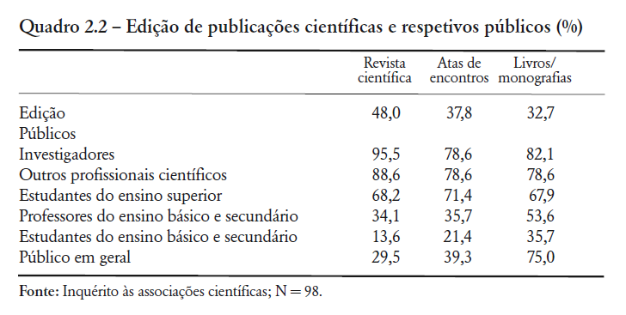
Publicações

Slide 14
Publicações
Revista Portuguesa de Química, que era só para artigos de investigação e na altura muitos dos nossos investigadores era aí que publicavam os seus poucos trabalhos que iam produzindo. [...] Depois entretanto, como sabe, as pessoas foram fazer os doutoramentos para fora [...], e depois começaram a tentar também publicar em revistas internacionais, […] nos anos 80 e 90 isso tornou-se cada vez mais vulgar e portanto as pessoas: «ah, vou meter um artigo na Revista Portuguesa de Química para quê? Não tem impacto nenhum...»,[…] não tinha prestigio […] depois surgiu um consórcio para editar as revistas de química europeias, e a condição primeira para se entrar nesse consórcio é desistir da revista nacional, que era fundida com a revista europeia.
[entrevista Sociedade Portuguesa de Química]

Slide 15
Publicações
A revista não pretende, nunca pretendeu ser uma espécie de concorrente das revistas de sociologia já existentes. A intenção da revista é, por um lado, e é por isso que ela é uma revista on-line, dar o nosso contributo no sentido de ir divulgando em acesso aberto aquilo que os sociólogos portugueses estão a produzir. [...] estamos abertos à publicação de artigos científicos, mas também à publicação de reflexões sobre as experiências que decorrem do exercício da profissão sobre outras perspetivas, estamos abertos também à publicação de relatórios de projetos, mais na lógica de working papers
[entrevista Associação Portuguesa de Sociologia]

Slide 16
Promoção da investigação científica
Participação em atividades de investigação
Atribuição de bolsas, prémios, financiamento

Slide 17
Atividades de investigação

Slide 18
Atividades de investigação
Há vários projetos. Por exemplo, o dos asteroides é uma coisa desenvolvida pela NASA que visa o mapeamento do céu, fazer o mapa dos asteroides que andam por aí, para ver se algum deles pode constituir uma ameaça para o nosso planeta […] Eu ouvi falar e Portugal aderiu logo, com uma escola, onde estava uma professora […]. Ela aderiu logo e no ano seguinte também ensinou outra professora. No outro ano já eram sete escolas em Portugal .
[entrevista Nuclio]

Slide 19
Prémios, bolsas, financiamento

Slide 20
Prémios, bolsas, financiamento
…a sociedade procura promover o contacto de cientistas portugueses com outros laboratórios estrangeiros, (…) No outro nível, temos a promoção da excelência da investigação em neurociências, (…) atribuímos prémios de investigação, prémios que procuram distinguir projetos de investigação, prémios que procuram distinguir artigos científicos publicados em revistas de maior factor de impacto.
[entrevista Sociedade Portuguesa de Neurociências]

Slide 21
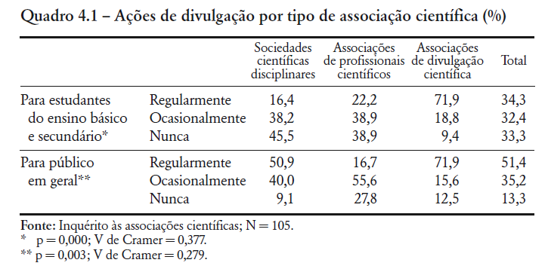
Divulgação científica

Slide 22
Divulgação científica
No nosso site temos um leque de palestras que são dadas por especialistas e podem ser dadas em qualquer ponto do país a pedido de qualquer pessoa. Isto depende da disponibilidade do especialista para ir lá, depende de onde é, que tema é, não é assim completamente à la carte, não é? Mas, por exemplo, um professor que está numa escola secundária em Mogadouro, e quer fazer algo diferente com os seus alunos [...], pode pedir para ir lá um especialista dar uma palestra sobre qualquer coisa que tenha a ver com fotossíntese.
[entrevista Sociedade Portuguesa de Bioquímica]

Slide 23
Divulgação científica
O que me apercebei é que havia muito trabalho a fazer ao nível da educação e ao nível daquilo que chamamos literacia científica. E portanto, pensámos em projectos educativos e introdução de pequenas tecnologias, etc. (…) acho que isto é um conceito original de fazer cooperação de fazer com países em desenvolvimento, a nível da promoção da literacia científica, educação científica, transferência de pequena tecnologia, e portanto foi isso que nos levou a fundar a associação.
[entrevista Scientists in the World]

Slide 24
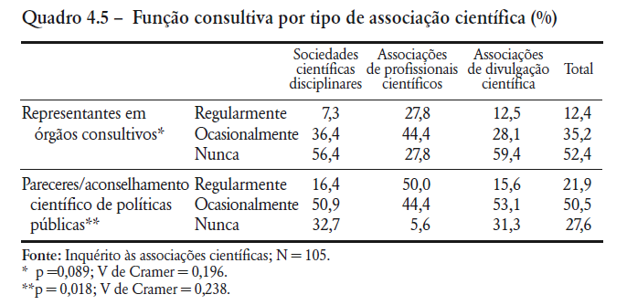
Aconselhamento de políticas

Slide 25
Aconselhamento de políticas
Na verdade achamos que as sociedades científicas deviam ser, por norma, consultadas pelas estruturas de gestão da ciência. Achamos que ninguém melhor do que as sociedades científicas representa a comunidade científica. A gestão da ciência em Portugal, normalmente, é feita com recurso a consulta de grupo, cientistas individuais, ou laboratórios de ciência. O que está muito bem mas tem alguns efeitos perversos. Ou seja, digamos que a influência dos decisores diretamente por grupos de interesse... As sociedades científicas aí afirmam-se como completamente independentes.
[entrevista Sociedade Portuguesa de Neurociências]

Slide 26
Aconselhamento de políticas
Houve um contacto grande com [...] os agentes políticos nos últimos sete, oito anos e que se saldou numa recomendação que foi feita agora e aprovada na Assembleia da República, uma série
de recomendações aprovadas por unanimidade por todos os partidos em que se define no fundo uma política para atacar o problema sísmico. […] pedimos reuniões diversas com deputados, comissões de obras públicas, membros do governo. [...] Sempre que pode, sempre que há um sismo, faz um pouco de lobbying nesse sentido
[entrevista Sociedade Portuguesa de Engenharia Sísmica]

Slide 27
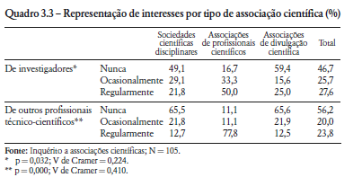
Representação de interesses

Slide 28
Representação de interesses
Temos estado numa outra intervenção mais a nível judicial, ainda recentemente fizemos uma queixa sobre um regulamento que contratou 200 voluntários da Faculdade de Ciências Médicas da Universidade Nova de Lisboa. A própria Faculdade acabou por reconhecer, através do seu Diretor, que o regulamento deveria ser revogado e acabou por recuar, o que foi um passo importante nesta batalha contra o voluntariado no Ensino Superior.
[entrevista Sindicato Nacional do Ensino Superior]

Slide 29
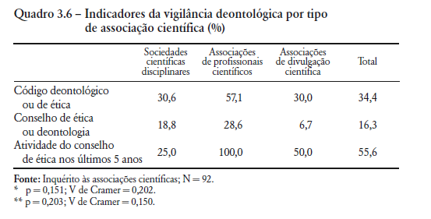
Regulação ética

Slide 30
Regulação ética
Tem [atividade], não muita, mas tem quando é solicitada por esclarecimentos dos próprios sócios, quando a própria Direção entende consultar sobre alguma coisa; o Conselho Deontológico tem estado sempre envolvido também naqueles debates de que estávamos a falar sobre a Ordem ou não Ordem, alguns deles até foram mesmo dinamizados pelo próprio Conselho, as dúvidas que se colocam mais frequentemente e que são remetidas para o Conselho têm a ver o exercício da profissão, tem a ver com o reconhecimento das competências, com o reconhecimento da formação, têm a ver com os concursos (…).
[entrevista Associação Portuguesa de Sociologia]

Slide 31
Perspectiva organizacional

Slide 32
Perspectiva organizacional
O ano passado nós reunimo-nos quando dava jeito, simplesmente.
Quando era preciso, nós convocávamos uma reunião da Direção e reuníamos-nos. Este ano estamos a tentar reunir-nos mais vezes e de forma mais periódica. Admitindo que é difícil, não é? O que nós tentamos fazer é conciliar isso com outros eventos onde a Direção também tenha de participar, ou alguns membros tenham de participar, nomeadamente reuniões com a FCT, por exemplo. [...] De qualquer modo, eu acho que nunca tivemos uma reunião da Direção em que toda a gente estivesse presente. O que nós fazemos é, quando são decisões em que é preciso toda a gente ou que não são à partida consensuais, nós fazemos votação on-line, por exemplo.
[entrevista Associação Nacional de Investigadores em Ciência e Tecnologia ]

Slide 33
Perspectiva organizacional
Há algum fundo que se constituiu ao longo do tempo e o momento das
conferências é também um momento de se conseguir algum financiamento.
É possível disponibilizar algum seed money para a organização de uma nova edição da conferência e depois chega-se a um acordo em termos do resultado da conferência e pagam-se as despesas todas.
[entrevista Associação para a Promoção e Desenvolvimento da Sociedade da Informação].

Slide 34
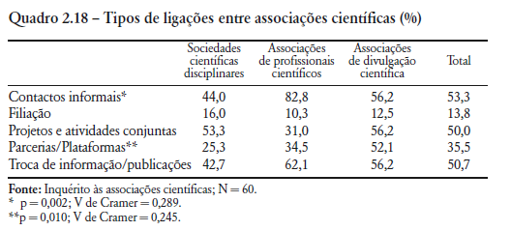
Relações inter-organizacionais

Slide 35
Relações inter-organizacionais
A ANBIOQ foi recentemente também contactada pela Sociedade Portuguesa
de Bioquímica para trabalhar mais na formação e na alteração... Houve
necessidade de alterações da formação superior dos bioquímicos, para responder às necessidades do mercado. Se nós por um lado sabemos e avaliamos através de um inquérito e da informação que vamos tendo na jornada, do estado das coisas, portanto: número de licenciados empregados, em que áreas, dificuldades tidas, na formação e na adaptação, e na resposta que é dada pelos licenciados aos desafios que os trabalhos vão colocando, não é, que o emprego lhe vai colocando. A Sociedade Portuguesa de Bioquímica está muito afastada dessa realidade. Portanto nós podemos trazer essa realidade profissional e de integração do bioquímico no mercado português, e a Sociedade Portuguesa de Bioquímica pode-nos trazer ou nos ajudar nos aspectos científicos e formação junto das universidades .
[entrevista Associação Nacional de Bioquímicos].

Slide 36
Relações inter-organizacionais
Agora fizemos 35 anos e organizámos aqui, até foi no Instituto Superior de Agronomia, um seminário sobre o tema: a horticultura volta à cidade. Isto porquê? É a temática das hortas urbanas, que agora está muito na moda, até na televisão se ouve muito falar disso. (…) outro tipo de ligação com eles mas funcionou muito bem com a Associação Portuguesa de Arquitetos Paisagistas. Nós depois convidámos uns arquitetos paisagistas e foi muito engraçado porque uma das senhoras que falou, que é também arquiteta paisagista, até nos deu os parabéns por a APH ter conseguido juntar os arquitetos paisagistas com os horticultores no fundo, com as pessoas ligadas à horticultura porque nunca estão muito ligados…
[entrevista Associação Portuguesa de Horticultura]

Slide 37
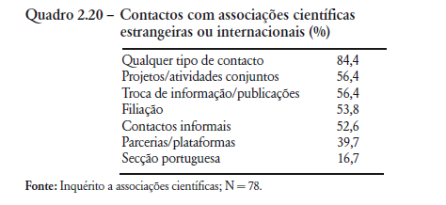
Relações externas

Slide 38
Relações externas
[...] colaborámos com a ESA, Associação Europeia [de Sociologia] e a Associação Europeia convidou as Associações Nacionais em Outubro para uma grande reunião aliás muito interessante em Paris, participaram 23 associações de sociologia e portanto o pretexto era não só um interconhecimento entre as associações, mas também estudar algumas ações comuns entre as associações e a ESA. [...]
[entrevista Associação Portuguesa de Sociologia]

Slide 39
Relações externas
O Grupo de Stress Oxidativo sobretudo também faz encontros com os espanhóis, isto é relativamente vulgar e é muito salutar, duas comunidades em vez de fazerem dois encontrozinhos se juntam e fazem um encontro, é um exemplo de cooperação que devia passar para a sociedade em geral …
[entrevista Sociedade Portuguesa de Bioquímica]

Slide 40
Síntese
No projecto SOCSCI foram identificadas mais de 400 associações científicas em Portugal.
O número de associações científicas aumentou significativamente depois de 1974 e sobretudo após os anos 1990, acompanhando as mudanças sociais e em particular as transformações no campo científico nacional.
Existe uma grande maioria de “sociedades científicas disciplinares”, um número considerável de “associações de divulgação científica” e um número reduzido de “associações de profissionais científicos”.

Slide 41
Síntese
Os papéis sociais destas associações variam de forma importante conforme o seu tipo:
As “sociedades científicas disciplinares” mostram-se centradas na circulação da informação entre pares;
As “associações de divulgação científica” focam-se na difusão de saber e contam com leigos;
As” associações de profissionais científicos” procuram representar os interesses dos seus membros, isto é, sobretudo de bolseiros e investigadores.

